Slide 1
Analyse de la variance
Plan complètement aléatoire
A,s(A)
Notes:
Porte sur plusieurs groupes et plusieurs facteurs.

Slide 2
Un plan complètement aléatoire
Groupe Moyenne
Si chaque score provient d’une population unique, alors:
Y_{ij} = μ + ε_{ij}
Moyenne de la
population
Erreur
d’échantillonnage
Notes:
On va avoir un groupe contrôle et plusieurs groupes expérimentaux.
Les observations son identifier par la lettre Y. Puis pour chacun des groupes nous faisons une moyenne.
Donc l’analyse de variance nous permettent de comparée simultanée les moyennes.
Ex: Si en moyenne au niveau de la population , les sujet qui font l'examen obtienne 50, chaque personne qui fais l’examen va refléter la moyenne. Mais les score ne sont pas pile sur la moyenne. Donc il va y avoir une variation autour de la moyenne.
1. On veux trouver la moyenne de la pop et la dispersion. (la formule). Peu importe le groupe, le score va refléter la même moyenne (le score + les variation naturelle).

Slide 3
Un plan complètement aléatoire
Groupe Moyenne
Si les échantillons sont tirés de populations différentes, alors:
Y_{ij} = μ + α_{j} + ε_{ij}
Moyenne de la
population
Effet du
traitement j
Erreur
d’échantillonnage
Notes:
On ajoute l’effet d’un traitement, a la moyenne et la variation.
Donc le score va refléter l’impacte du traitement sur le groupe, au score obtenu.

Slide 4
Y_{ij} = μ + α_{j} + ε_{ij}
: Observation faite sur la i^{ième} unité experimentale, recevant le traitement j
: Moyenne globale, une constante inconnue
: l’effet du au traitement j , une constante inconnue
: L’erreur aléatoire associée avec la réponse fournie par la i^{ième} unité expérimentale, recevant le traitement j
1. normalement distribuées
2. μ_{ε} = 0
3. σ²_{ε} = commune
4. indépendantes l’une de l’autre
Propriétés des erreurs
Notes:
Le aflpa va varier d’un groupe a l’autre. Si tout les alpha son nulle, le traitement n’a aucun effet.
On a plusieurs groupe et on maintient que la variance va être la même d’un groupe a l’autre.
3 a l’envers est l’erreur d’échantillonnage.

Slide 5
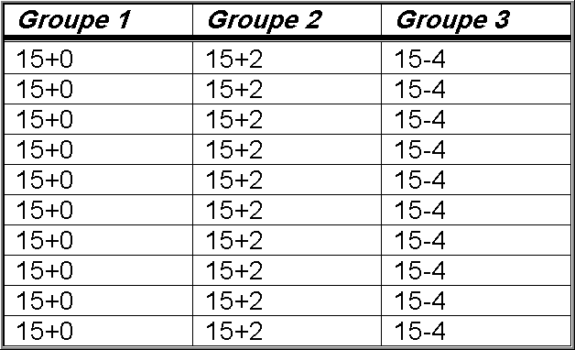
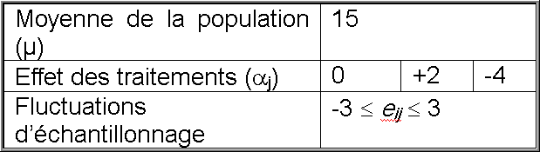

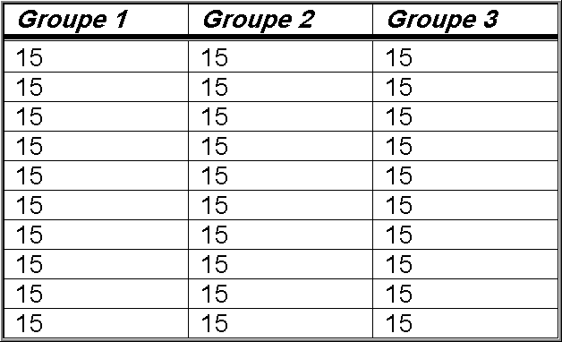
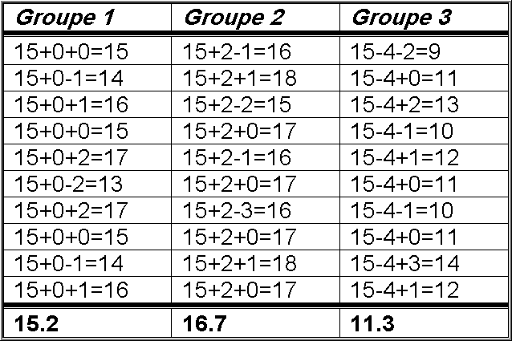
Génération de données
Y_{ij} = μ + α_{j} + ε_{ij}
1
3
2
4
Notes:
Ex. on créer un micro monde. On veut produire un ensemble de score dans le micro monde.
1. Observation ij. La moyenne de pop est 15
2. Dans chaque groupe de sujet, nous avons 10 sujet.
3. Les variation : nous décidons que sa va de -3 a +3 de la moyenne.
4. Calcul : on ajoute de manière aléatoire des valeur entre -3 et +3. (les fréquence dans le tableau 1)
Cela correspond a une distribution normal.
**
Si on trouve que c’est trop plate, On décide d’ajouter un traitement. (+2, -4 tableau 1.) et on le vois dans le tableau 4 donner du milieu.

Slide 6
Les hypothèses…
Y_{ij} = μ + α_{j} + ε_{ij}
H₀: α₁ = α₂ = α₃ = ... = α_{j} = 0
H₁: α_{j} ≠ 0 pour au moins une valeur de j
Notes:
L’analyse de variance est un test d’hypothèse qui permet d’analyser des moyenne.
H0 : tout les traitements que nous faisons sont égaux et nulle.
H1 : sa nous dis qu’il y a au moins un effet de traitement qui est différent de zero. Donc au moins 1 qui est significatif.

Slide 7
Hypothèses statistiques
H₀: μ₁ = μ₂ = ... = μ_{k}
  Les moyennes des
  populations sont égales
  Aucun effet des traitements
f(X)
X
μ
=
μ
=
μ
1
2
3
H₁: Les μ_{j} ne sont pas toutes égales
  Au moins une moyenne est différente des autres
  Le traitement a un effet
  μ₁ ≠ μ₂ ≠ ... ≠ μ_{p} : pas nécessairement vrai
f(X)
X
μ
=
μ
μ
1
2
3

Slide 8
L’hypothèse nulle est vraie…
Variable dépendante
Moyenne
globale
A
B
C

Slide 9
L’hypothèse nulle est fausse
Variable dépendante
Moyenne
globale
A
B
C

Slide 10
Graphiquement…
Y
Σα_{i} = 0
ε
α₃
α₁
µ
α_{j}
α₂
Traitement α
1 2 3 j
Comment peut-on affirmer qu’il y a des différences significatives entre les moyennes?
Notes:
La somme de la différence des traitements égale zéro.

Slide 11
Tests t Multiples
Hypothèses nulles
Puisque pour chacun des test, on a α chances de se tromper en rejetant H₀ lorsqu’elle est vraie, pour l’ensemble α sera beaucoup plus grand:
Notes:
Hypothèse nulle de chaque groupe ensemble. Donc 10 teste T.
Ca nous donnerais un aperçu de ce qui se passe avec chaque groupe de donnée. Par contre, si on dis que nous pouvons rejeter chaque hypothèse a .05, avec 10 teste et 5 groupe, chaque teste a bcp plus de chance que .05 d’être rejeter. Donc pour l’ensemble des teste, le niveau de signification (le moment ou on rejette) tombe a ,4.
Vrm important, personne ne publierait un article qui utilise cela.

Slide 12
Plans d’expérience
Plans
d’expérience
Complètement
aléatoire
Factoriel
Autres
ANOVA à
une dimension
ANOVA à
2 dimensions

Slide 13
Plan complètement aléatoire: A,s(A)
Les unités expérimentales (sujets) sont répartis aléatoirement dans les différents groupes
  Les sujets sont supposés homogènes
Un seul facteur ou variable indépendante
  Dois comprendre 2 niveaux de traitement ou plus
Variable dépendante quantitative (échelle d’intervalle ou de rapport
Méthode d’analyse: Analyse de la variance (ANOVA) à une dimension
Notes:
A,s (A) veut dire que l’expérience porte 1 facteur (1er A) , en majuscule pcq c’est un traitement fixe, ce n’est pas choisi au hasard les différent niveau de traitement.
S est sujet : ces sujet sont différent pour les diférent niveau du traitement.
Ex : consommation de canabis. 2 groupe, avec une petite qté de canabis et un grande quatité. Mais des quantité fixe, que l’expérimentateur choisi.
Les sujets sont indépendant. Donc sujet 1, 2, 3, 4 . 1 et 2 sont dans petite qté, et 3 4 sont dans grande quté.

Slide 14
Exemple
Facteur (Méthode d’enseignement)
Niveaux du
Facteur
(Traitements)
Niveau 1
Niveau 2
Niveau 3
Sujets (unités
Expérimentales)
K K K
K K K
K K K
Variable
Dépendante
(Réponse)
21
17
31
27
25
28
29
20
22
Notes:
78
Ex dans lequel on a 3 traitement (méthode d’enseignement utilisé)
Les sujet répartis aléatoirement dans les différent groupe.
On obtiens les score (variable)
Donc existe t il des différence dans les moyennes fournis dans les diffèrent traitement. Donc on veut savoir s’il existe au moins 1 différence dans les pairs de moyenne.
A partir de ses score la on veut déterminer la valeur de alpha. Donc on fais le contraire de du précédent Ici on a une banque de donner et on veux trouver les paramètre

Slide 15
Terminologie: la variance
Somme des carrés
Degrés de liberté
Carré moyen
RAPPEL:

Slide 16
Décomposition de la variation totale
Variation Totale
Variation due au traitement
Variation due aux fluctuations d’échantillonnage
Somme des carrés due au traitement
Somme des carrés INTER-Groupes
Variation entre les groupes
Somme des carrés de l’erreur
Somme des carrés INTRA-Groupes
Variation Intra-groupe
Notes:
84
Donc on découpe la variation total en 2. Celle qui est du au traitement et cette qui est du a la fluctue.

Slide 17
Variation totale
Réponse, X
‾X
X₁₁
Groupe 1
Groupe 2
Groupe 3
Notes:
La somme des total est donner par la somme des carré des ecart de chaque variation et la moyenne general.
Xg est la moyenne général, donc la ligne.
La somme des carré des écart, va reflété la variation du traitement. (donc la distance entre X11 et la barre)

Slide 18
Variation due aux traitements
Réponse, X
‾X₃
‾X
‾X₂
‾X₁
Groupe 1
Groupe 2
Groupe 3
Notes:
La somme des carré des écart, va reflété la variation du traitement. (donc la distance entre X11 et la barre)

Slide 19
Variation aléatoire (Erreur)
Réponse, X
‾X₃
‾X₂
‾X₁
Groupe 1
Groupe 2
Groupe 3

Slide 20
Idée de base
1. Comparer deux types de variation pour vérifier l’égalité des moyennes
2. La base de comparaison est le rapport des variances
3. Si la variation due aux traitements est plus grande que la variation aléatoire, alors les moyennes ne sont pas égales
4. Les mesures de variation sont obtenues en décomposant la variance totale
Notes:
Ca donne 2 estimations de la variance. Le 1er donne une variabilité pure(du au hasard), et le second une variabilité entre les groupe (due au hasard+différence entre les groupe, donc effet du traitement).

Slide 21
ANOVA: Statistique de vérification
1. Statistique de vérification
  F = CM_{TRAITEMENT} / CM_{ERREUR}
    CM_{TRAITEMENT} est le carré moyen pour le traitement
    CM_{ERREUR} est le carré moyen pour l’erreur
2. Degrés de liberté
  dl_{TRAITEMENT} = k -1
  dl_{ERREUR} = n - k
    k = # populations, groupes, or niveaux
    n = nombre total d’observations
Notes:
Stats de verif (équivalent du t)

Slide 22
Tableau de l’ANOVA
Source de
variation
Degrés
de
liberté
Somme
des
carrés
Carré
Moyen
(Variance)
F
Traitement
k - 1
SC_{TRAIT}
CM_{TRAIT} =
CM_{TRAIT}
SC_{TRAIT}/(k - 1)
CM_{ERR}
Erreur
n - k
SC_{ERR}
CM_{ERR} =
SC_{ERR}/(n - k)
Total
n - 1
SC_{TOTAL} =
SC_{T}+SC_{E}

Slide 23
Illustration

Slide 24
Valeur critique de F
Si les moyennes sont égales, F = CM_{TRAIT}/CM_{ERR} ≈ 1. On rejette H₀ seulement si F est grand!
Rejet de H₀
α
Non rejet
de H₀
0
F
F
α
(
p
−
1
,
n
−
p
)
Toujours unidirectionnel!
Notes:
On va dans le tableau des F

Slide 25
ANOVA: Exemple
Un psychologue veut comparer trois méthodes de réduction de l’agressivité, mesurée à l’aide d’un instrument psychométrique, chez les étudiants. Les différentes méthodes sont appliquées pendant une session sur trois groupes d’étudiants. À la fin de la session, on mesure l’agressivité. Les scores observés sont affichés dans le tableau ci-contre…
Méthode 1 | Méthode 2 | Méthode 3
80 | 70 | 63
92 | 81 | 76
87 | 78 | 70
83 | 74
342 | 303 | 209

Slide 26
ANOVA: Exemple
 | Méthode 1 | Méthode 2 | Méthode 3
 | 80 | 70 | 63
 | 92 | 81 | 76
 | 87 | 78 | 70
 | 83 | 74
TOTAL | 342 | 303 | 209 | 854
Moyenne | 85.5 | 75.75 | 69.33 | 77.64
Notes:
452,13 et 234,42 = 686,55

Slide 27
ANOVA: Exemple
Méthode computationnelle
Méthode 1 | Méthode 2 | Méthode 3
80 | 70 | 63
92 | 81 | 76
87 | 78 | 70
83 | 74
342 | 303 | 209

Slide 28
ANOVA: Exemple
Méthode computationnelle

Slide 29
Solution: Tableau de l’ANOVA
Source de
Variation
Degrés de
liberté
Somme
des
Carrés
Carré
Moyen
F
(Variance)
Traitement
3 - 1 = 2
452.13
226.07
7.72
(INTER)
Erreur
(INTRA)
11 - 3 = 8
234.42
29.30
Total
11 - 1 = 10
686.55

Slide 30
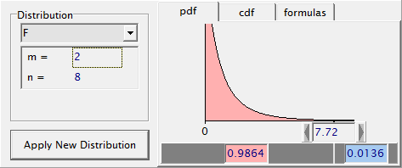
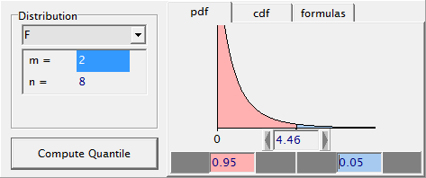
Solution
Statistique F:
H₀ : μ₁ = μ₂ = μ₃
H₁ : pas toutes égales
α = 0.05
dl_{T} = 2 dl_{E} = 8
CM_{TR}
226.07
F
=
=
=
7.72
CM_{ER}
29.3

Slide 31
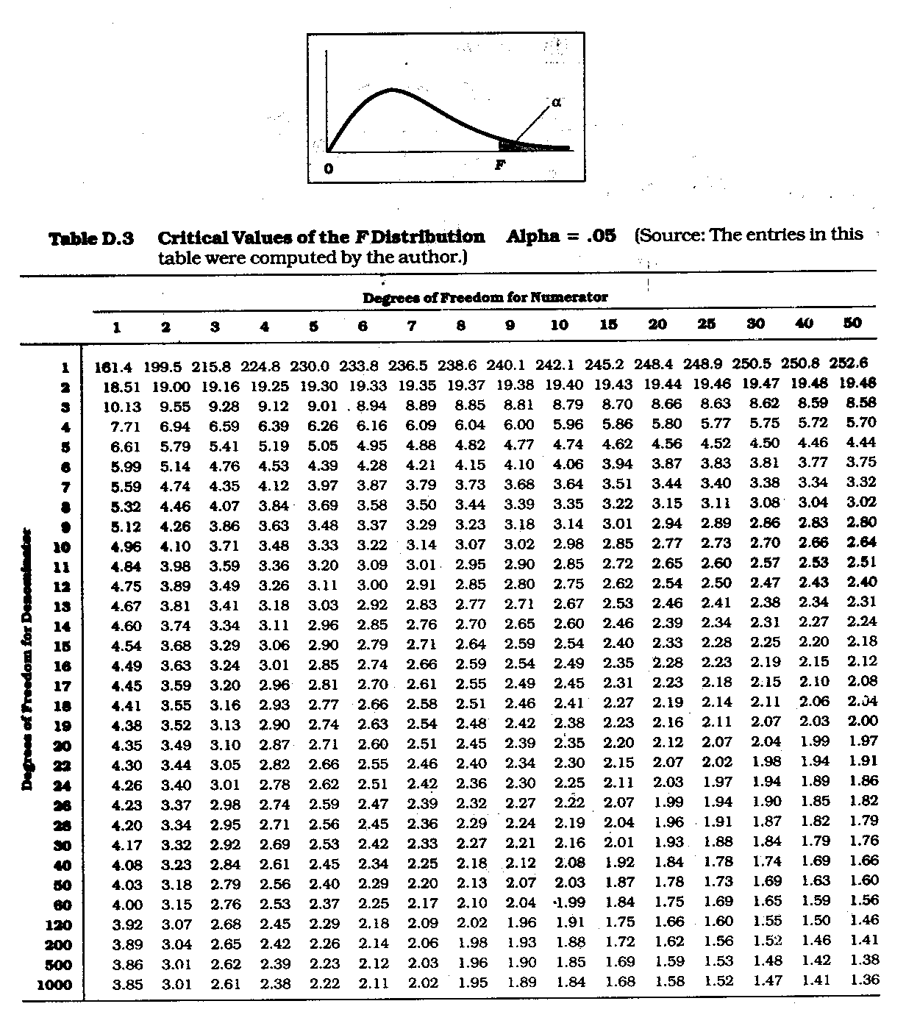

Slide 32
Exemple 2
Effet de la caféine sur le nombre d’erreurs commises dans une tâche d’habileté motrise:
GROUPE 1
GROUPE 2
GROUPE 3
0 Tasse
Une tasse
Deux tasses
2
5
9
3
3
10
1
7
7
0
6
6
2
5
8
Total
∑
X
=
8
26
40
74
∑
X
2
=
18
144
330
492
n
=
5
5
5
15
X
=
1.6
5.2
8
4.9

Slide 33
Calcul des sommes des carrés
GROUPE 1
GROUPE 2
GROUPE 3
0 Tasse
Une tasse
Deux tasses
2
5
9
3
3
10
1
7
7
0
6
6
2
5
8
Total
T_{j} =
∑
X
=
8
26
40
74
∑
X
2
=
18
144
330
492
n_{j}
=
5
5
5
15
X
=
1.6
5.2
8
4.9

Slide 34
Calcul des sommes des carrés
GROUPE 1
GROUPE 2
GROUPE 3
0 Tasse
Une tasse
Deux tasses
2
5
9
3
3
10
1
7
7
0
6
6
2
5
8
Total
T_{j} =
∑
X
=
8
26
40
74
∑
X
2
=
18
144
330
492
n_{j}
=
5
5
5
15
X
=
1.6
5.2
8
4.9

Slide 35
Calcul des sommes des carrés
GROUPE 1
GROUPE 2
GROUPE 3
0 Tasse
Une tasse
Deux tasses
2
5
9
3
3
10
1
7
7
0
6
6
2
5
8
Total
T_{j} =
∑
X
=
8
26
40
74
∑
X
2
=
18
144
330
492
n_{j}
=
5
5
5
15
X
=
1.6
5.2
8
4.9

Slide 36
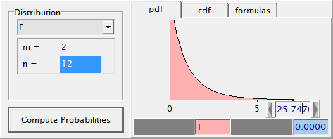
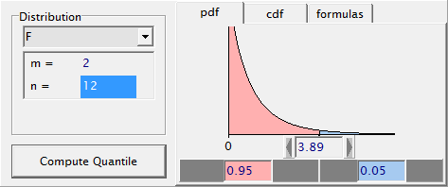
Résultats de l’analyse
Tableau de l’ANOVA
Source
SC
dl
CM
F
Inter
102.93
2
51.47
25.74
INTRA (erreur)
24
.00
12
2.00
Total
126.93
14

Slide 38
Effets du traitement sur Y
En comparant les estimations de la variance de Y basée sur la variation inter et intra groupe, on peut vérifier l’hypothèse nulle (égalité des moyennes)
L’importance des effets du traitement est mesurée par
R² est une mesure de la variation dans Y qui est expliquée par la variable indépendante

Slide 39
Variance expliquée par la variable indépendante
Eta-Carré
Omega-Carré

Slide 40
Exemple

Slide 41
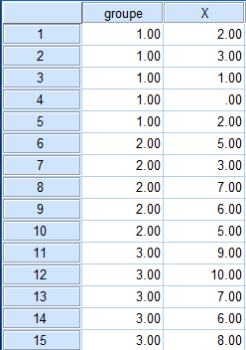
Analyse de la variance: SPSS
GROUPE 1
GROUPE 2
GROUPE 3
0 tasset
1 tasse
Deux tasses
2
5
9
3
3
10
1
7
7
0
6
6
2
5
8

Slide 42
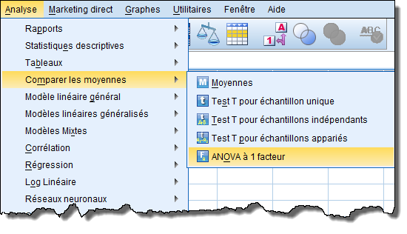
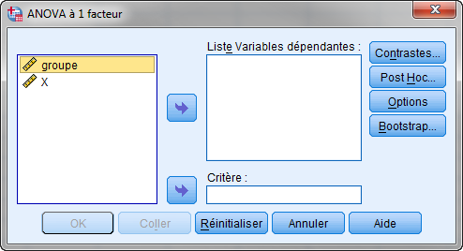
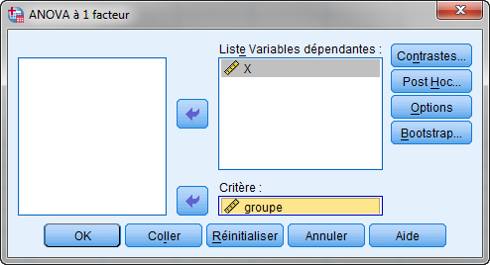
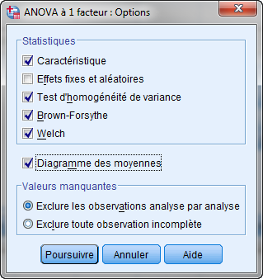
Analyse de la variance: SPSS

Slide 43
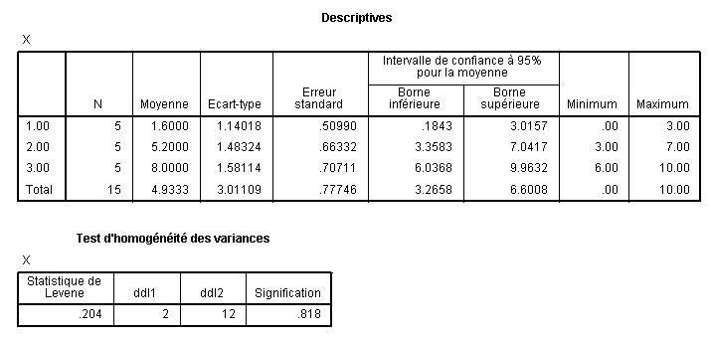
Analyse de la variance: SPSS
Notes:
Si c’est sup a .05, on a pas de prb avec l’homogeneiter des variance

Slide 44
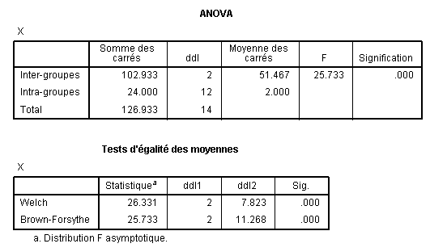
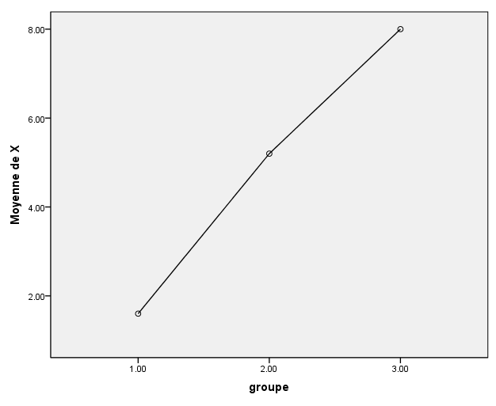
Analyse de la variance: SPSS

Slide 45
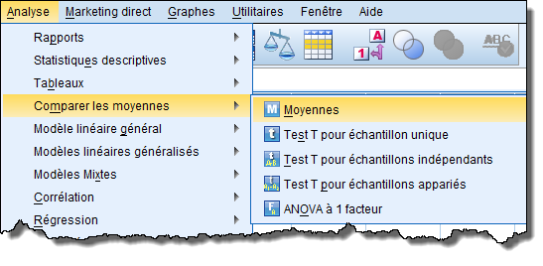
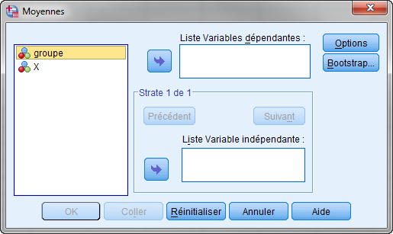
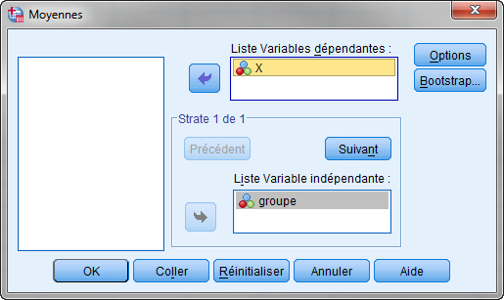
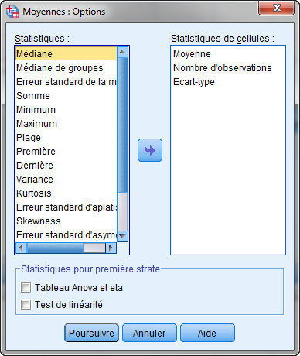
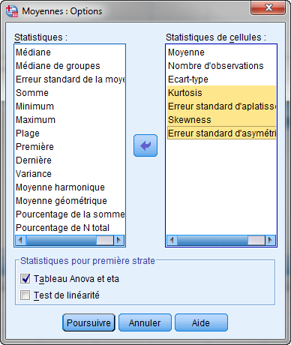
Analyse de la variance: SPSS

Slide 46
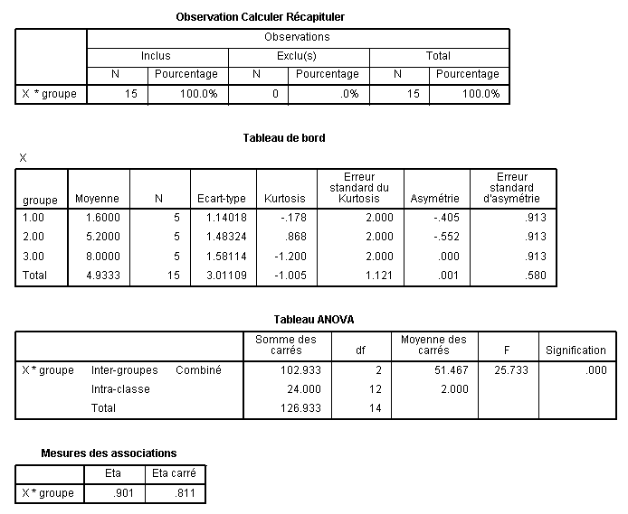
Analyse de la variance: SPSS
Notes:
Sign : .000 que au niveau de la pop ce rapport F soit égale a zero. S’il ne peut être égale a zéro, il y a une diffrence entre les moyenne, donc on rejette l’h0
Si sup a .05 on ne rejette pas h0

Slide 47
Analyse de la variance
Exemple Détaillé

Slide 48
Données
Quel est l’effet de l’entraînement physique sur l’attention chez les opérateurs de radar?
Quatre groupes de 10 sujets chacun
  Groupe contrôle: aucun entrainement
  Groupe expérimental 1: une heure par semaine
  Groupe expérimental 2: deux heures par semaine
  Groupe expérimental 3: quatre heures par semaines
Variable dépendante: Évaluation des capacités d’attention, sur une échelle de 0 à 5
G1 | G2 | G3 | G4
0 | 2 | 2 | 2
1 | 3 | 3 | 4
3 | 4 | 4 | 5
1 | 2 | 4 | 3
1 | 1 | 2 | 2
2 | 1 | 1 | 1
2 | 2 | 2 | 3
1 | 2 | 3 | 3
1 | 3 | 2 | 2
2 | 4 | 2 | 4

Slide 49
Calculs
G1 | G2 | G3 | G4
0 | 2 | 2 | 2
1 | 3 | 3 | 4
3 | 4 | 4 | 5
1 | 2 | 4 | 3
1 | 1 | 2 | 2
2 | 1 | 1 | 1
2 | 2 | 2 | 3
1 | 2 | 3 | 3
1 | 3 | 2 | 2
2 | 4 | 2 | 4
14 | 24 | 25 | 29
26 | 68 | 71 | 97
10 | 10 | 10 | 10
1.4 | 2.4 | 2.5 | 2.9
n
92
262
40
2.3
Notes:
On doit calculer la somme des carrée total pour donner une indication de la variabilité dans l’ensemble du tableau, invariablement avec le traitement etc.
=262.
Moins le carré de l’ensemble des score :50,4

Slide 50
Calculs
G1 | G2 | G3 | G4
0 | 2 | 2 | 2
1 | 3 | 3 | 4
3 | 4 | 4 | 5
1 | 2 | 4 | 3
1 | 1 | 2 | 2
2 | 1 | 1 | 1
2 | 2 | 2 | 3
1 | 2 | 3 | 3
1 | 3 | 2 | 2
2 | 4 | 2 | 4
14 | 24 | 25 | 29
26 | 68 | 71 | 97
10 | 10 | 10 | 10
1.4 | 2.4 | 2.5 | 2.9
n
n
92
262
40
2.3
Notes:
1er chose : calculer la somme des carré intergroupe pour voire s’il y a des variation entre les groupes.
Il y a 12,2 qu’on peut attribuer a des variation entre les moyennes.

Slide 51
Calculs
G1 | G2 | G3 | G4
0 | 2 | 2 | 2
1 | 3 | 3 | 4
3 | 4 | 4 | 5
1 | 2 | 4 | 3
1 | 1 | 2 | 2
2 | 1 | 1 | 1
2 | 2 | 2 | 3
1 | 2 | 3 | 3
1 | 3 | 2 | 2
2 | 4 | 2 | 4
14 | 24 | 25 | 29
26 | 68 | 71 | 97
10 | 10 | 10 | 10
1.4 | 2.4 | 2.5 | 2.9
n
n
92
262
40
2.3
Notes:
On calcule la variabilité intra, donc tout les donner d’un groupe on calcul leur variabilité dans ce même groupe. : 38,2

Slide 52
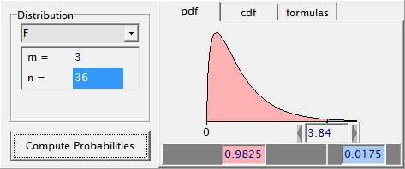
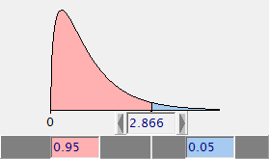
Tableau de l’ANOVA
Source | SC | dl | CM | F
Inter | 12.2 | 3 | 4.07 | 3.84
Intra | 38.2 | 36 | 1.06
Total | 50.4 | 39
Notes:
A 3,84 on a une prob davoir une rapport F de ,0175.

Slide 53
Exercice 1
Suite à un premier examen, 10 étudiants en statistiques sont répartis aléatoirement en deux groupes de 5 étudiants chacun. On demande aux sujets du premier groupe de lire un manuel traditionnel avant la tenue d’un second examen. On demande aux sujets du second groupe d’utiliser un manuel d’enseignement programmé. A la fin de la session, on administre un second examen et on calcule les différences par rapport au premier examen. Les résultats observés pour les deux groupes sont les reproduits dans le tableau ci-contre.
A l’aide de l’analyse de la variance, déterminez s’il existe une différence significative entre ces scores.
Traditionnel | Programmé
0 | 6
2 | 9
4 | 5
3 | 8
1 | 7

Slide 54
Exercice 2
Pour étudier le comportement maternel de rats de laboratoire, nous éloignons un raton de sa mère d'une distance fixe et enregistrons le temps nécessaire à la mère (en secondes) pour ramener son bébé au nid. Nous réalisons cette expérience avec des ratons de 5, 20 et 35 jours. Les données figurent ci-dessous pour six ratons par groupe.
Effectuez une analyse de la variance sur ces données et interprétez les résultats.
5 jours | 20 jours | 35 jours
15 | 30 | 40
10 | 15 | 35
25 | 20 | 50
15 | 25 | 43
20 | 23 | 45
18 | 20 | 40

Slide 55
Exercice 3
Dans une étude sur la mémoire humaine, on demande à 15 sujets de mémoriser une liste de 10 mots. Ces sujets forment 5 groupes indépendants de 3 sujets, chaque groupe étant soumis à différents niveaux de distractions auditives (bruits de 0, 5, 10, 15, 20 décibels) lors de l’apprentissage de la liste de mots. Lors du test de retention, on observe les scores suivants, représentant le nombre de mots rappelés:
Peut-on affirmer que les conditions de distraction ont un effet significatif sur les scores de rétention ? Quantifiez le degré d’association entre la variable indépendante et la variable dépendante.
Groupe 1 | Groupe 2 | Groupe 3 | Groupe 4 | Groupe 5
6 | 0 | 9 | 6 | 3
6 | 7 | 7 | 9 | 5
3 | 2 | 8 | 0 | 4
Notes:
A l’examen il va avoir un tableau 2x2 ou 3x3 qui se calcule bien a la main

Slide 56
Exercice 4
Dans une étude d'Eysenck (1974), on comparait les sujets plus jeunes et plus âgès quant à leur aptitude à se rappeler une liste de mots. Les données figurent ci-dessous (la variable dépendante étant le nombre de mots rappelés:
JEUNES: 21, 19, 17, 15, 22, 16, 22, 22, 18, 21
ÂGÉS: 10, 19, 14, 5, 10, 11, 14, 15, 11, 11
Effectuez une analyse de la variance afin de comparer les moyennes de ces deux groupes
Effectuez un test T pour échantillons indépendants sur ces données et comparez les résultats obtenus à ceux de l'ANOVA.

Slide 57
Exercice 5
On forme quatre groupes de 5 sujets chacun, à partir d’un groupe de 20 patients souffrant d’allergies. A chacun des groupes, on administre un de quatre médicaments susceptibles d’atténuer les symptômes, et on mesure l’amélioration de la condition des patients (sur une échelle de 0 à 7). Les résultats observés sont présentés ci-contre.
Effectuez une analyse de la variance sur ces données afin de déterminer s’il existe une différence entre les effets des différents médicaments.
Médicament
A | B | C | D
0 | 3 | 2 | 0
1 | 5 | 1 | 1
3 | 4 | 4 | 0
2 | 6 | 3 | 2
1 | 2 | 0 | 0

Slide 58
Exercice 6
Quatre groupes de 8 sujets chacun sont formés aléatoirement. On prive ces groupes de sommeil pendant 12, 24, 36 et 48 heures respectivement. À la fin de la période de privation, on mesure le temps de réaction à la présentation d’un stimulus lumineux. Les données sont présentées dans le tableau ci-contre.
  Est-ce que la privation de sommeil affecte le temps de réaction au stimulus lumineux?
  Quel pourcentage de la variation dans ce temps de réaction peut s’expliquer par la privation de sommeil?
  Calculez la valeur de ω²
Heures de Privation de Sommeil
12 | 24 | 36 | 48
20 | 21 | 25 | 26
20 | 20 | 23 | 27
17 | 21 | 22 | 18
19 | 22 | 23 | 27
20 | 20 | 21 | 32
19 | 20 | 22 | 28
21 | 23 | 22 | 26
19 | 19 | 23 | 17

Slide 59
Exercice 7
Lors de l’impression des résultats d’une ANOVA, l’imprimante a fait défaut avec comme résultat, que certaines valeurs n’apparaissent pas! Pouvez-vous corriger la situation? (N’essayez pas de corriger le problème d’imprimante!)
Combien de sujets, au total, ont participé à cette recherche?
Combien de groupes ont été utilisés?
Quelle est la valeur du ² ? Du ² ?
Source | SC | dl | CM | F | P(F)
INTER |  | 2 | 368.9 |  | .00
INTRA | 340.5
TOTAL |  | 48
Notes:
A reviser pour examen
completer le tableau
49 sujet( dl+1)
3 groupe puisqu’il y a 2 degré de liberté dasn l’inter. On trouver la somme des carré inter : CM = SC + DL =
Nombre de degré de liber intra : 46. NB total d’observation – le nombre de groupe.
Somme des carré total : SC inter + SC intra
CM intra = 3420,5 / nb degré de liberté (46) ;
Valeur du N2 (variance total expliquer par le traitement) sc inter /sc total : N2
et w2

Slide 60


Slide 61
Postulats…
Additivité des effets:
  les effets des différents facteurs se combinent entre eux d’une façon additive. X_{ij} = μ + α_{j} + e_{ij}
La normalité de la distribution de la population :
  les observations sont tirées d’une population dont la distribution est normale
  L’ANOVA est relativement robuste en cas de non normalité
  Dans les cas extrêmes: transformation des données
Notes:
Detection de

Slide 62
Postulats…
L’homogénéité des variances :
  Les variances les populations d’où sont tirés les échantillons sont égales
  L’ANOVA est raisonnablement robuste en cas d’hétérogénéité des variances
  Dans les cas extrêmes, une hétérogénéité des variances se traduit par un nombre trop élevé de résultats significatifs
  La transformation des données peut corriger l’hétérogénéité des variances
L’indépendance des observations :
  Les observations dans un traitement donné sont indépendantes les unes des autres
  Une dépendance entre les observations affecte sérieusement les résultats d’une ANOVA (qui n’est pas robuste dans ce cas)
  Aucune transformation ne permet de corriger ce problème

Slide 63
Détection du non respect des postulats
Diagnostique: deux stratégies
  Analyse des valeurs résiduelles
  Tests d’hypothèse spécifiques

Slide 64
Examen préliminaire des données
Effets de la privation de sommeil sur la dextérité manuelle:
  32 sujets répartis aléatoirement en 4 groupes, respectivement privés de sommeil pendant 12, 24, 36 et 48 heures
  À la fin de la période de privation, on administre un test de dextérité manuelle, et on enregistre le nombre d’erreurs commises
Heures de privation
12 | 24 | 36 | 48
3 | 4 | 7 | 7
6 | 5 | 8 | 8
3 | 4 | 7 | 9
3 | 3 | 6 | 8
1 | 2 | 5 | 10
2 | 3 | 6 | 10
2 | 4 | 5 | 9
2 | 3 | 6 | 11

Slide 65
Examen préliminaire des données:
Distribution de fréquence
Y | a₁ | a₂ | a₃ | a₄
11 10 9 |  |  |  | 1 11 11
8 7 6 | 1 |  | 1 11 111 | 11 1
5 4 3 | 111 | 1 111 111 | 11
2 1 | 111 1 | 1
Il semble que le centre des distributions diffèrent
Les distributions semblent normales
Les dispersions sont comparables
Heures de privation
12 | 24 | 36 | 48
3 | 4 | 7 | 7
6 | 5 | 8 | 8
3 | 4 | 7 | 9
3 | 3 | 6 | 8
1 | 2 | 5 | 10
2 | 3 | 6 | 10
2 | 4 | 5 | 9
2 | 3 | 6 | 11
Notes:
Faire un teste priliminaire idealement.
Si on ne peut pas… placer les score dnas un tableau, chaque 1 represente un score. Donc ca nous donne un courbe qui permet d’établir si la distribution est symétrique ou non. Quand on regarde l’ensemble, lesemble de chaque case a une distribution relativement normale sauf peut etre le petit (A1,6)

Slide 66
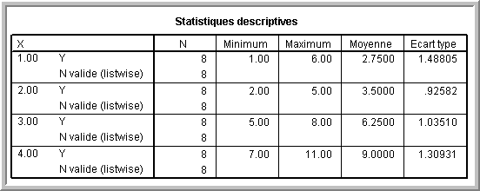
Examen préliminaire des données:
Statistiques descriptives
Les dispersions semblent du même ordre de grandeur…
Notes:
Regarde l’écart type est un indicateur de la dispersion. Donc c'est a peut etre la même grandeur entre ,9 et 1,4. Donc cest a peu pres égale. Ca respect le postulat d’homogeniter des variance.
On peu calculer la valeur résiduel, donc on peut calculer les écart entre chaque et la moyenne du groupe.

Slide 67
Examen préliminaire des données:
Distribution des valeurs résiduelles
Heures de privation
12 | 24 | 36 | 48
.25 | .50 | .75 | -2.00
3.25 | 1.50 | 1.75 | -1.00
.25 | .50 | .75 | .00
.25 | -.50 | -.25 | -1.00
-1.75 | -1.50 | -1.25 | 1.00
-.75 | -.50 | -.25 | 1.00
-.75 | .50 | -1.25 | .00
-.75 | -.50 | -.25 | 2.00

Slide 68
Examen préliminaire des données:
Distribution des valeurs résiduelles standardisées
Heures de privation
12 | 24 | 36 | 48
.21 | .41 | .62 | -1.65
2.69 | 1.24 | 1.45 | -.83
.21 | .41 | .62 | .00
.21 | -.41 | -.21 | -.83
-1.45 | -1.24 | -1.03 | .83
-.62 | -.41 | -.21 | .83
-.62 | .41 | -1.03 | .00
-.62 | -.41 | -.21 | 1.65

Slide 69
Tests statistiques
Normalité
  Test de D’Agostino
  Test de Kolmogorov-Smirnov
Notes:
Quelque fois on veut des test plus formel. Dont Agostino et Kolkmogorov, On le fait avec spss

Slide 70
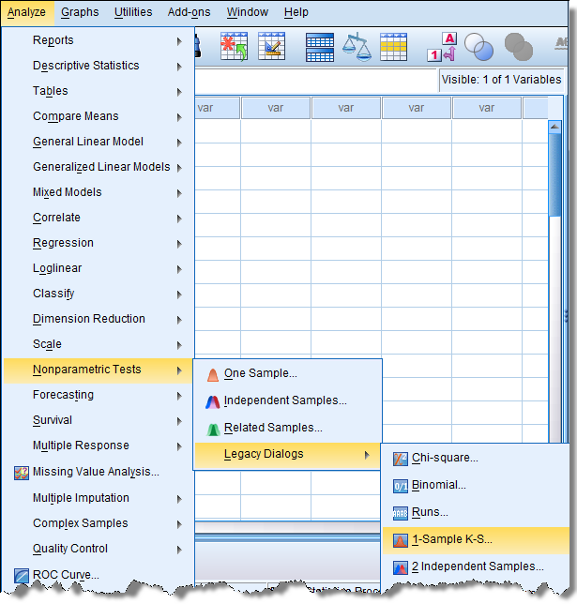
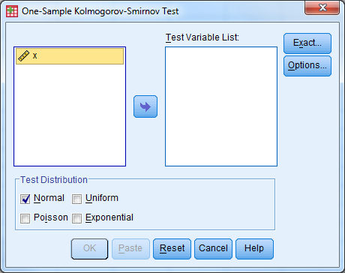
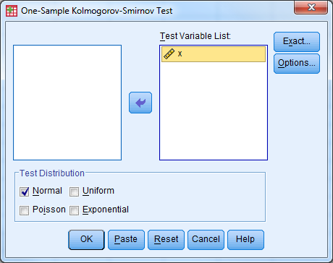
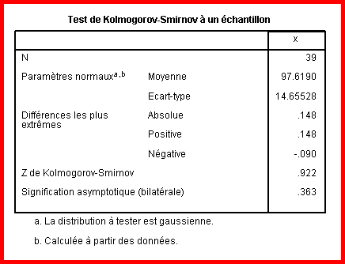
SPSS: Test de Kolmogorov-Smirnov
Notes:
.679 ne permet pas de rejeter lhyp 0 que la dist est normal.

Slide 71
Tests Statistiques
Homogénéité des variances
  2 Groupes: rapport F:
    σ² la plus grande / σ² la plus petite
  Plus que 2 groupes:
    i Test de Bartlett - problème: sensible à la non normalité
    ii Test F_{MAX} de Hartley - avantage: simple
    iii Test de Levene

Slide 72
Test F_{max} de Hartley
Valide seulement si tous les n_{j} sont égaux. Raisonnable si tous les n_{j} sont similaires
  Calculer les variances s_{j}² de chaque échantillon
  Calculer le rapport s_{j}² max/s_{j}² min ~ F_{max} avec k, n_{j}-1 degrés de liberté (ou k, n_{j min}-1)
  3 Consulter le tableau approprié pour trouver les valeurs critiques

Slide 73
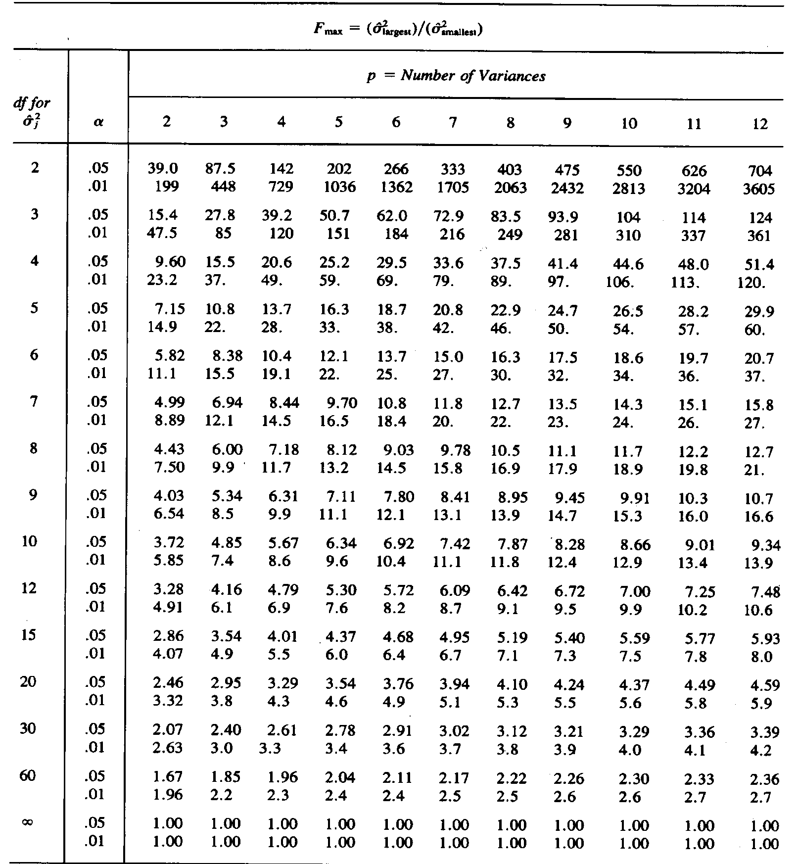
Test de Hartley

Slide 74
Test de Hartley - Exemple
Supposons n_{j} = 10 pour 8 groupes
Calculer les huit variances s_{j}²
s_{j}²_{max} = 0.2331 s_{j}²_{min} = 0.0237
s_{j}²_{max}/ s_{j}²_{min} = 9.84
Du tableau: F_{max} _{.05(8,9)} = 8.95
On rejette H₀: les variances sont inégales
k n_{j}-1

Slide 75
Test de Levene
H₀: Les σ_{j}² égales
H_{A}: Certaines σ_{j}² sont inégales
Pour chaque groupe j, calculer la médiane (M)
Convertir chaque observation X_{ij} en déviations par rapport à la médiane : X_{ij}´ = | X_{ij} - M_{j} |
Effectuer une ANOVA sur les déviations par rapport à la médiane
Si les résultats sont significatifs, on rejette H₀ et on conclut que les variances sont inégales
.
.

Slide 76
Test de Levene: Exemple
Grp 1 2 3
10 17 10
15 18 9
21 10 13
17 32 7
18 12 15
26 29 15
17.5
11.5
17.5
Notes:
Calcul des médiane de chaque groupe. Placer score en ordre croissant, la médiane est la moyenne des score du milieu si cest un nb paire

Slide 77
Test de Levene - exemple
Calculer les déviations absolues:
Grp 1 2 3
7.5 .5 7.5
2.5 1 1
3.5 7 3
0.5 15 3
0.5 5 5
8.5 12 2
Notes:
On calcule lécart a la médiane. Donc 17,5-10 =7,5

Slide 78
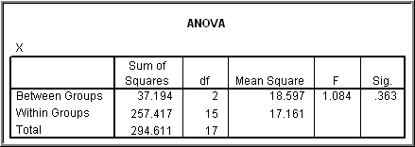
Test de Levene
Effectuer une ANOVA sur les déviations
absolues:
Les variances sont homogènes…

Slide 79
Que faire en cas de non respect des postulats?
Éviter beaucoup de problèmes par la randomisation
L’hétérogénéité des variances et la non normalité peuvent être corrigées par des transformations
Des procédures alternatives sont disponibles dans plusieurs cas

Slide 80
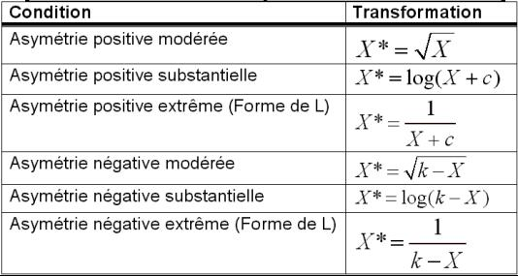
Transformation des données

Slide 81
Asymétrie positive substantielle
Log

Slide 82
Qualité de l’ajustement
X
Log(X)
Notes:
Kolmo : sig 0,000 dis que la dis est clairemnt pas normal.
On fais le Log, et la on a une amélioration du seuil de signif

Slide 83
Quelle transformation utiliser?
Si les scores sont des fréquences (eg nombre d’erreurs dans un test): faire la racine carrée
Les scores sont des temps de réaction (temps que sa prend): utiliser logarithme ou réciproque
Les scores sont des proportions:

Slide 84
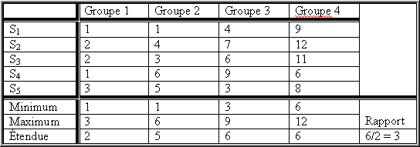
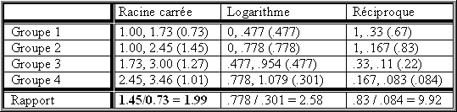
Procédure de sélection
On sélectionne la transformation
qui produit le plus petit rapport
entre l’étendue maximum
et l’étendue minimum
Notes:
On calcule les min max et entendu
Pour chaque groupe on calcul la racine carré des valeur en haut, et on calcul l'étendu encore
On fais ca pour chaque type de transformation,
On prend le rapport le plus petit de tout les transformation qu'on a fais, c'est celui le meilleur. On prend cette transformation la.

Slide 85
Exercice 8
Dans une étude sur la mémoire humaine, on demande à 15 sujets de mémoriser une liste de 10 mots. Ces sujets forment 5 groupes indépendants de 3 sujets, chaque groupe étant soumis à différents niveaux de distractions auditives (bruits de 0, 5, 10, 15, 20 décibels) lors de l’apprentissage de la liste de mots. Lors du test de retention, on observe les scores suivants, représentant le nombre de mots rappelés:
Vérifiez les postulats et trouvez la meilleure transformation que l’on pourrait appliquer dans ce cas…
Groupe 1 | Groupe 2 | Groupe 3 | Groupe 4 | Groupe 5
6 | 0 | 9 | 6 | 3
6 | 7 | 7 | 9 | 5
3 | 2 | 8 | 0 | 4

Slide 86
Test de Kruskal-Wallis
Alternative non-paramétrique à l’ANOVA
Permet d’évaluer les différences entre différents groupes indépendants lorsque les postulats associés aux tests paramétriques ne sont pas respectés
  Les données ne sont pas sur une échelle d’intervalle ou de rapport
  La population d’ou sont tirés les échantillons n’est pas normale
  Les variances des échantillons ne sont pas homogènes
Test basé sur les rangs des observations

Slide 87
Test de Kruskal-Wallis
Exemple numérique:
  On demande aux sujets de trois groupes d’évaluer la qualité d’un vin sur une échelle de 1 à 10
  Pour le premier groupe, on donne une consigne laissant présager une très grande qualité
  Pour le second groupe, la consigne est neutre
  Pour le troisième groupe, la consigne laisse présager une faible qualité
  Or, pour les trois groupes, le vin est le même
  Est-ce que l’appréciation des sujets varie en fonction du type de consigne?

Slide 88
Test de Kruskal-Wallis
Scores |  |  | Rangs
Grp 1 | Grp 2 | Grp 3 | Grp 1 | Grp 2 | Grp 3
6.4 | 2.5 | 1.3 | 11 | 2 | 1
6.8 | 3.7 | 4.1 | 12 | 3 | 4
7.2 | 4.9 | 4.9 | 13 | 5.5 | 5.5
8.3 | 5.4 | 5.2 | 17 | 8 | 7
8.4 | 5.9 | 5.5 | 18 | 10 | 9
9.1 | 8.1 | 8.2 | 19 | 14 | 15.5
9.4 | 8.2 |  | 20 | 15.5
9.7 |  |  | 21 |  |  | Ensemble
 |  |  | 131 | 58 | 42 | 231
 |  |  | 16.4 | 8.3 | 7 | 11
Somme
Moyenne
Si H₀ est vraie, les rangs devraient se répartir également entre les groupes…

Slide 89
Test de Kruskal-Wallis
 | Grp 1 | Grp 2 | Grp 3 | Ensemble
n | 8 | 7 | 6 | 21
Somme | 131 | 58 | 42 | 231
Moyenne | 16.4 | 8.3 | 7 | 11
H se distribue suivant le Chi-Carré, avec k-1 degrés de liberté…

Slide 90
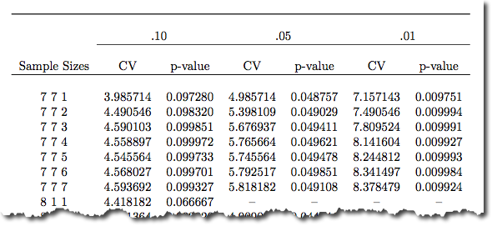
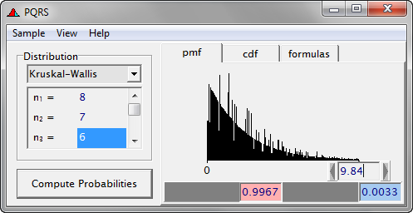
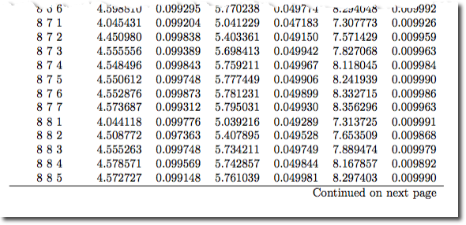
Test de Kruskal-Wallis
Il existe également des tableaux indiquant les valeurs critiques de H pour différentes tailles d’échantillons:
Ou on peut obtenir la probabilité exacte de H à l’aide de PQRS:

Slide 91
Exercice 9
Dans le but d’étudier l’effet du cannabis sur la réactivité émotionnelle du chien, on utilise 4 groupes. Le premier ne subit aucun traitement, et les trois autres recoivent une dose de 5 mg/kg, 10 mg/kg et 15 mg/kg de Δ₉ THC, respectivement. On mesure ensuite la réactivité émotionnelle en utilisant un test standard. Les scores observés sont les suivants:
G_{CONT} | G₅ | G₁₀ | G₁₅
2.3 | 2.7 | 3.1 | 3.9
1.8 | 2.4 | 2.8 | 3.8
3.2 | 1.9 | 3.6 | 4.3
2.1 | 2.8 | 2.9 | 4.2
Malheureusement, des expériences antérieures indiquent que la population des scores n’est pas normalement distribuée.
Effectuez un test de Kruskal-Wallis pour étudier les différences entre les groupes

Slide 92
Calcul de la puissance
G1 | G2 | G3 | G4
10 | 10 | 10 | 10
1.4 | 2.4 | 2.5 | 2.9
Source | SC | dl | CM | F
Inter | 12.2 | 3 | 4.07 | 3.84
Intra | 38.2 | 36 | 1.06
Total | 50.4 | 39

Slide 93
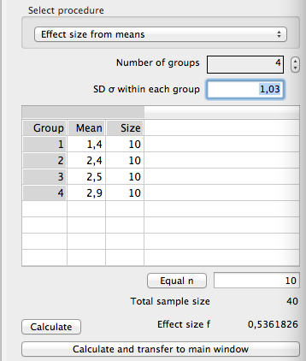
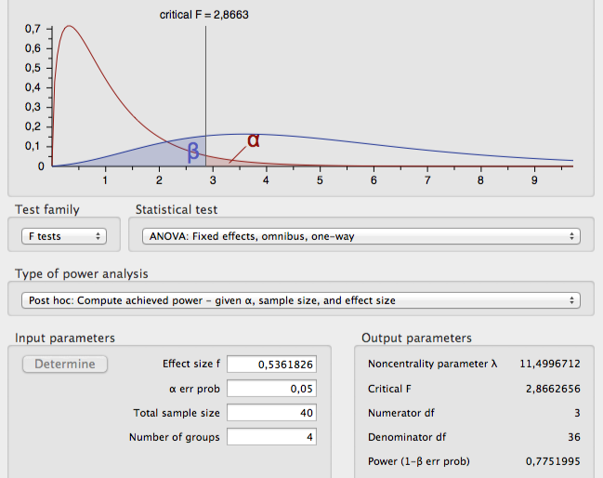
Calcul de la puissance: G*Power
Source | SC | dl | CM | F
Inter | 12.2 | 3 | 4.07 | 3.84
Intra | 38.2 | 36 | 1.06
Total | 50.4 | 39

